Slide 1
Môn : Mĩ thuật Lớp 4
CHỦ ĐỀ:
NHỮNG MẢNG MÀU THÚ VỊ
TIẾT 2

Slide 2
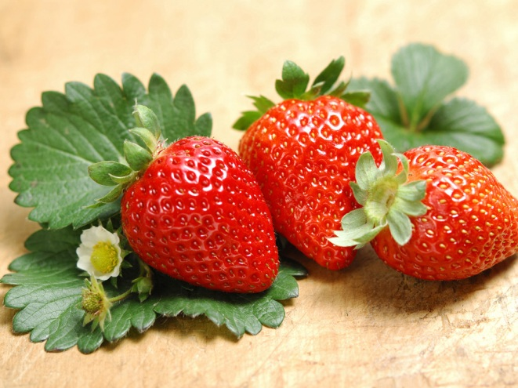
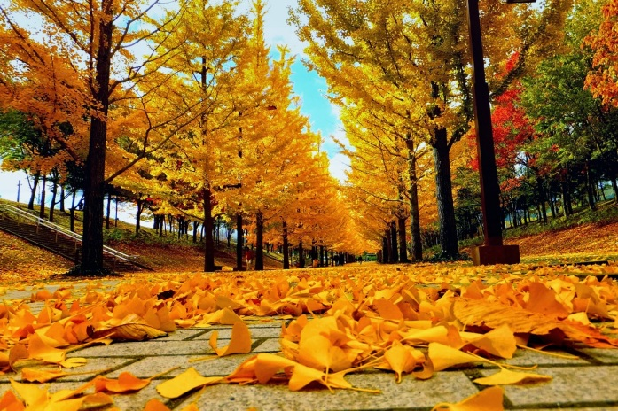
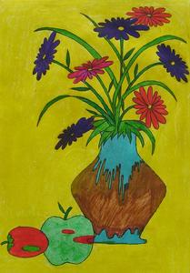


Slide 4
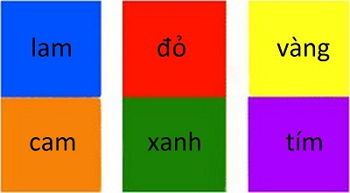

Slide 5
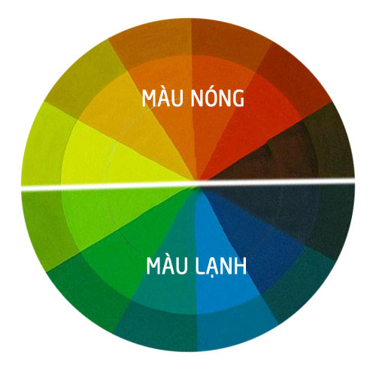

Slide 6

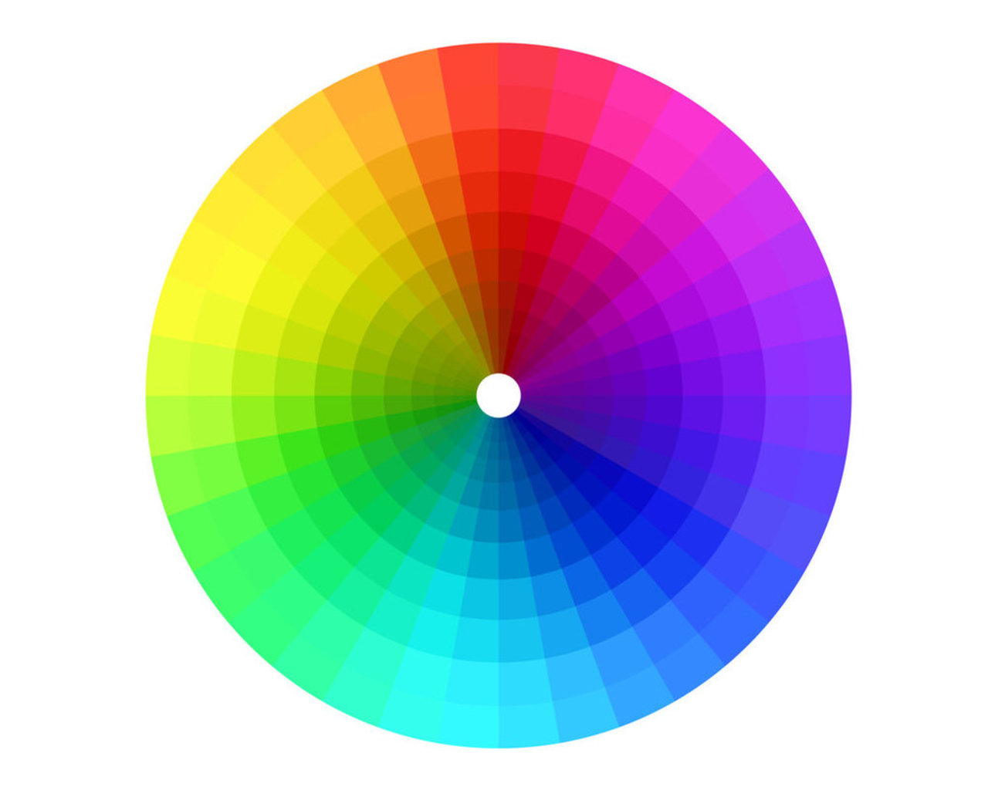


Slide 7
